Slide 1

LA TECNOLOGIA MOVIL
Las tecnologias moviles son un medio de comunicacion que ha superado a la telefonia fija, esto se debe a que las redes de telefonía móvil son más fáciles y baratas de desplegar.
El uso de las tecnologías moviles entre los habitantes de una población, ayuda a disminuir la brecha digital existente entre cada lugar, ya que muchos usuarios utilizan este medio tecnológico para el desarrollo de sus actividades y por eso se reduce el conjunto de personas que no las utilizan.

Slide 2
Los inicios
Los primero dispositivos móviles disponían simplemente de las funcionalidades básicas de telefonía y mensajes SMS. Poco a poco se han ido añadiendo pantallas de colores, cámaras de fotos... En 2004 llegaron los primeros terminales UMTS y la posibilidad de videoconferéncias. En el año 2005, los teléfonos fueron capaces de reproducir MP3, también, sistemas operativos y conexión a internet, destacando los Blackberry de la empresa Research in Motion (RIM). De esta manera, los usuarios empezaron a entender el móvil como una prolongación de sus Pcs en movimiento, cosa que ha hecho desembocar a una doble evolución: unos móviles más centrados en el entretenimiento que tienen como principal característica la capacidad multimedia, y móviles más centrados en la productividad que destacan por tener teclado qwerty y están optimizados para la utilización e-mail.

Slide 3
El telefono móvil
el teléfono móvil es uno de los más dinámicos por lo que a su evolución se refiere. La gran competencia entre los fabricantes por un mercado en continuo crecimiento ha comportado el lanzamiento de un gran número de novedades anualmente, y sobre todo a una reducción de los ciclos de vida con el consiguiente riesgo para las compañías que en algunas ocasiones amortizan sus inversiones. El dispositivo más famoso es el iPhone 3G, que marca un antes y un después que cambia la experiencia del usuario en cuanto a la navegación móvil. Además, el iPhone es un nuevo concepto de terminal, el sistema incluye la tienda de aplicaciones centralizada AppStore desde donde se pueden comprar aplicaciones especialmente diseñadas para el dispositivo que aprovecha toda su tecnología, como su interface táctil Multi-touch, el GPS, los gráficos 3D en directo y el audio posicional en 3D, tambien se puede disponer de aplicaciones web que faciliten el acceso y el uso de servicios que utilizan la red, como Facebook. El servicio Mobile M de Apple permite a todos los usuarios recibir mensajes de correo electrónico automáticamente al móvil a la vez que llegan al ordenador, pero también permite actualizar y sincronizar correos, contactos y agendas.

Slide 4
Las Redes
Las redes actuales de telefonía móvil permiten velocidades medias competitivas en relación con las de banda ancha en redes fijas: 183 kbps en las redes GSM, 1064 kbps en las 3G y 2015 kbps en las WiFi. Esto permite el acceso a internet a usuarios con alta movilidad , en vacaciones, o para los que lo tienen acceso fijo. Y de hecho, se están produciendo crecimientos muy importantes del acceso a internet de banda ancha desde móviles y también desde dispositivos fijos pero utilizando acceso móvil. Este crecimiento será un factor clave para dar un nuevo paso en el desarrollo de la Sociedad de la Información.
La evolución del teléfono móvil ha permitido disminuir su tamaño y peso que nos hace la vida mas fácil ya que nos permite comunicarse desde casi cualquier lugar. Aunque su principal función es la comunicación de voz, como el teléfono convencional, su rápido desarrollo ha incorporado otras funciones como son cámara fotográfica, agenda, acceso a internet, reproducción de vídeo e incluso GPS y reproductor mp3.
El método más elemental para realizar una conexión a internet es el uso de un módem en una acceso telefónico básico. A pesar que no tiene todas las ventajas características de la banda ancha, ha sido el punto de inicio para muchos internautas, y es una alternativa básica para zonas de menor poder adquisitivo.

Slide 5
La banda ancha
La banda ancha originariamente hacía referencia a la capacidad de acceso a internet superior a los de un acceso analógico (56 kbps en un acceso telefónico básico o 128 kbps en un acceso básico RDSI). A pesar que el concepto varia con el tiempo en paralelo a la evolución tecnológica.Según la Comisión federal de Comunicaciones de los EEUU (FCC) se considera banda ancha el acceso a una velocidad igual o superior a los 200 kbps, como mínimo en un sentido. Para la Unión Internacional de telecomunicaciones el umbral se sitúa en los 2 Mbps.
Los motivos para preferir conexiones de banda ancha son el no tener la línea telefónica ocupada, la velocidad del acceso y la posibilidad de estar siempre conectado. Así como el acceso a nuevos servicios relacionados con la fotografía, la descarga de música o vídeos. De menor manera, en el hogar, el equipo de conexión a internet (módem/router) permite crear un entorno de red.
Una nueva innovacion de las tecnologias moviles ha sido la computadora portil,durante el año 2008 se ha asistido al nacimiento del concepto del netPC, netbook o subportátil, que tiene su origen en la iniciativa OLPC (One Laptop per Child, Un ordenador par a cada niño) propulsada por el guru Nicholas Negroponte a fin de hacer accesible la Sociedad de la Información a los niños del Tercer mundo mediante la fabricación de un ordenador de bajo coste. Su desarrollo ha permitido dos cosas: tecnologías de equipos a un coste muy inferior del tradicional e incentivos a los fabricantes para intentar capturar un mercado incipiente y de enorme abasto potencial. Siguiendo este concepto, los fabricantes han desarrollado en los últimos años diversos modelos en esta línea. Esta nueva categoría de equipos, pequeños ordenadores portátiles que incorporan todos los elementos básicos de un ordenador clásico, pero con tamaño notablemente más pequeño y lo que es más importante un precio bastante inferior. El precursor ha sido el Ecc PC de Asus, que ha sido el único de estos dispositivos disponible en el mercado, aunque durante la segunda mitad del 2008 se ha producido una auténtica lluvia de ordenadores en este segmento de múltiples fabricantes.

Slide 6
A Futuro...
El 77% de estos profesionales utilizan su teléfono personal para tareas relacionadas con el trabajo como revisar correos de camino a la oficina (en un 62,77%), usando aplicaciones de comunicación con clientes y compañeros (en un 42%) y apps de productividad para gestionar su calendario y viajes (en más de un 40%). Pero esta mayor conectividad y las tecnologías de última generación ofrecen muchas más oportunidades en el entorno laboral.
Sobre la nueva realidad de los empleados más jóvenes, explica que las nuevas generaciones se sienten mucho más cómodas en la flexibilidad y la movilidad. Empresas jóvenes como las start-ups y scale-ups ya han nacido con esta mentalidad, pero a las grandes corporaciones les cuesta un poco más adaptarse a esta realidad y promover iniciativas de movilidad, ya que implican una transformación en la forma de trabajar de la organización a todos los niveles”

Slide 7
Tecnología para mejorar la productividad y flexibilidad
el 45% de los encuestados cree que a lo largo de 2019 la digitalización y la conectividad marcarán avances que permitirán trabajos más flexibles, tanto en lo relativo a los horarios como al espacio de trabajo.
Esta es, precisamente, una de las grandes tendencias y la ventaja que ofrece la tecnología de poder trabajar desde cualquier lugar y acceder a la información en todo momento es algo que las compañías tienen cada vez más en cuenta “Las empresas hoy en día ya no podemos plantearnos cuestiones de conciliación laboral. Ahora es necesario ofrecer esta flexibilidad de horarios y espacios y las apps basadas en la movilidad nos facilitan esta labor”, comentaba Juan Zamora, CEO y cofundador de Signaturit, aplicación nacida como solución a la firma electrónica que permite enviar y firmar documentos online con plena validez legal.
la gestión a distancia de todos los gastos relacionados con los viajes de empresa, consideraba que aplicaciones como la que ofrece su empresa permiten agilizar procesos y recursos con el fin de mejorar la productividad de la compañía. Según ha afirmaba Vicient, “los asistentes de voz funcionan especialmente bien cuando sus usuarios son profesionales que se encuentran habitualmente en movimiento, como el sector de los comerciales”.

Slide 8
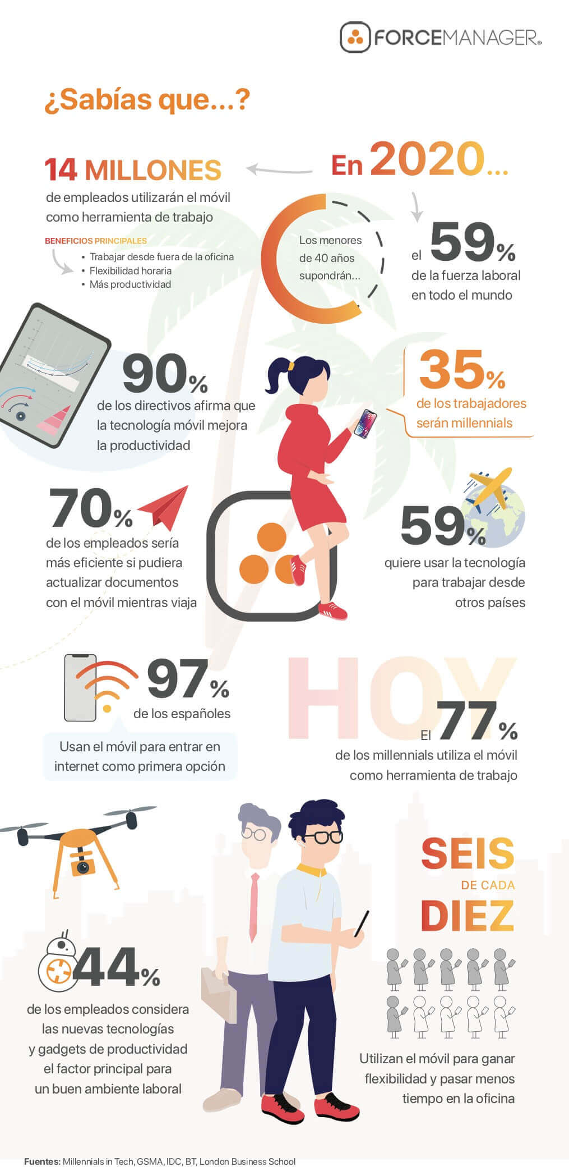
Estadisticas de analisis

